Slide 1



Upisi u srednje škole
CARNET 2026.

Slide 2
Upisi u srednju - poveznice
Učenici i roditelji/skrbnici:
  https://srednje.e-upisi.hr
  login pomoću @skole.hr računa za kandidate
  login pomoću vjerodajnica e-Građana za roditelje/skrbnike
  Odluka o upisu učenika u 1. razred srednje škole u šk.god. 2026./2027.
  Upis učenika u učeničke domove - https://domovi.e-upisi.hr - Javno savjetovanje otvoreno je od 18. svibnja do 17. lipnja 2026. godine i dostupno je na portalu eSavjetovanja - https://esavjetovanja.gov.hr/Econ/9894
  Pravilnik o elementima I kriterijima za upis kandidata u 1.razred srednje škole
  Web stranica OŠ Opuzen

Slide 3
Pravilnik o elementima i kriterijima vrednovanja
Elementi vrednovanja:
  Zajednički element vrednovanja
    Prosjeci zaključnih ocjena iz svih nastavnih predmeta u posljednja četiri razreda (max. 20 bodova)
      Strukovni program u trajanju manjem od tri godine
    Zaključne ocjene u posljednja dva razreda iz Hrvatskog, Matematike i prvog stranog jezika (max. 50 bodova)
      Strukovni program od najmanje tri godine i program vezanih obrta
    Zaključne ocjene iz triju nastavnih predmeta važnih za nastavak obrazovanja u pojedinim programima – dva propisana Pravilnikom i o jednom odlučuje srednja škola (max. 80 bodova)
      Gimnazijski programi i strukovni program u trajanju najmanje četiri godine
  Dodatni element vrednovanja
    Provjera posebnih znanja, vještina, sposobnosti i darovitosti
    Rezultati postignuti na natjecanjima u znanju
    Rezultati postignuti na natjecanjima školskih sportskih društava
    Dodatni bodovi za upis u sportske odjele

Slide 4
Zajednički element vrednovanja
Četverogodišnji gimnazijski i strukovni programi:
Opći uspjeh (5.-8. razred) zaokružen na dvije decimale
+
Zaključne ocjene iz nastavnih predmeta Hrvatski jezik, Matematika i prvi strani jezik (7. i 8. razred)
+
Zaključne ocjene 3 predmeta ovisno o programu (7. i 8.razred)
=
maksimalno 80 bodova
Trogodišnji strukovni i obrtnički programi:
Opći uspjeh (5.-8. razred) zaokružen na dvije decimale
+
Zaključne ocjene iz nastavnih predmeta Hrvatski jezik, Matematika i prvi strani jezik (7. i 8. razred)
=
maksimalno 50 bodova
Strukovni programi u trajanju manjem od tri godine:
Opći uspjeh (5.-8. razred) zaokružen na dvije decimale
=
maksimalno 20 bodova

Slide 5
Dodatni element vrednovanja
na osnovi provjere posebnih znanja, vještina, sposobnosti i darovitosti:
- provode ih srednje škole (prijemni ispit)
- posebne provjere mogu se provoditi iz predmeta koji se boduju zajedničkim elementom vrednovanja
- prijemni iz istog predmeta vrijedi u svim školama koje ga provode
- kandidat može ostvariti najviše 10 bodova
- ako dva ili više kandidata na zadnjem mjestu ljestvice poretka imaju isti ukupan broj bodova, upisuje se onaj kandidat koji je ostvario veći broj bodova iz provjere posebnih znanja
na osnovi rezultata postignutih na natjecanjima u znanju
na osnovi rezultata postignutih na natjecanjima školskih sportskih društava

Slide 6
Pravilnik o elementima i kriterijima vrednovanja
  Elementi vrednovanja:
  Poseban element vrednovanja (Pravo prednosti)
    Kandidati sa zdravstvenim teškoćama
    Kandidati koji žive u otežanim uvjetima obrazovanja uzrokovanim nepovoljnim ekonomskim, socijalnim te odgojnim čimbenicima
  Vrednovanje kandidata pripadnika romske nacionalne manjine i kandidata bez roditeljske skrbi
    Kandidati pripadnici romske nacionalne manjine – 2 boda
    Kandidati bez roditeljske skrbi – 1 bod

Slide 7
Pravilnik o elementima i kriterijima vrednovanja - Poseban element vrednovanja – Pravo prednosti
ako dva ili više kandidata na zadnjem mjestu ljestvice poretka imaju isti ukupan broj bodova iz zajedničkog i dodatnog elementa vrednovanja upisuje se onaj kandidat koji ostvaruje pravo na poseban element vrednovanja
Zdravstvene teškoće
    Prilog: stručno mišljenje Službe za profesionalno usmjeravanje Hrvatskog zavoda za zapošljavanje za najmanje 3, a u pravilu 6 programa
Kandidati koji žive u otežanim uvjetima obrazovanja uzrokovanim nepovoljnim ekonomskim, socijalnim te odgojnim čimbenicima
  živi uz jednoga i/ili oba roditelja s dugotrajnom teškom bolesti;
    Prilog: liječnička potvrda o dugotrajnoj težoj bolesti jednoga i/ili oba roditelja;
  živi uz oba roditelja koji se prema zakonu koji regulira poticanje zapošljavanja smatraju dugotrajno nezaposlenim osobama;
    Prilog: potvrda nadležnoga područnoga ureda Hrvatskoga zavoda za zapošljavanje o dugotrajnoj nezaposlenosti oba roditelja;

Slide 8
Pravilnik o elementima i kriterijima vrednovanja - Poseban element vrednovanja – Pravo prednosti
Kandidati koji žive u otežanim uvjetima obrazovanja uzrokovanim nepovoljnim ekonomskim, socijalnim te odgojnim čimbenicima
  živi uz samohranoga roditelja (roditelj koji nije u braku i ne živi u izvanbračnoj zajednici, a sam se skrbi o svome djetetu i uzdržava ga) koji je korisnik socijalne skrbi sukladno zakonu koji uređuje socijalnu skrb i posjeduje rješenje ili drugi upravni akt centra za socijalnu skrb ili nadležnoga tijela u jedinici lokalne ili područne (regionalne) jedinice i Grada Zagreba o pravu samohranoga roditelja kao korisnika socijalne skrbi;
    Prilog: potvrda o korištenju socijalne pomoći; rješenje ili drugi upravni akt centra za socijalnu skrb ili nadležnoga tijela u jedinici lokalne ili područne (regionalne) jedinice i Grada Zagreba o pravu samohranoga roditelja u statusu socijalne skrbi izdanih od ovlaštenih službi u zdravstvu, socijalnoj skrbi i za zapošljavanje;
  mu je jedan roditelj preminuo;
    Prilog: isprava iz matice umrlih ili smrtni list koje je izdalo nadležno tijelo u jedinici lokalne ili područne (regionalne) jedinice ili Grada Zagreba;

Slide 9
Pravilnik o elementima i kriterijima vrednovanja - kandidati pripadnici romske nacionalne manjine i kandidati bez roditeljske skrbi
Kandidati pripadnici romske nacionalne manjine (2 boda)
  Prilog: potvrda o pripadnosti romskoj nacionalnoj manjini (rodni list učenika ili rodni list jednog od roditelja/skrbnika ili izvadak iz popisa birača za roditelja/skrbnika)
Kandidati bez roditeljske skrbi (1 bod)
  Prilog: potvrda nadležnog centra za socijalnu skrb da je kandidat dijete bez roditelja ili odgovarajuće roditeljske skrbi.
Vrednuje se najpovoljnije pravo!

Slide 10
Dokumentacija se učitava u sustav na jedan od tri načina:
Učenik sam učitava dokument, a razrednik ga provjerava
Učenik odabere opciju da se podaci automatski provjere, a roditelj mora dati privolu putem e-građana
Učenik donosi dokument razredniku, koji ga učitava u sustav (samo za učenike koji nemaju računalo ni pristup internetu)

Slide 11
Pravilnik o elementima i kriterijima vrednovanja - Kandidati s teškoćama u razvoju
Kandidat s teškoćama u razvoju, odnosno težim zdravstvenim teškoćama, a koje su utjecale na postizanje rezultata tijekom prethodnog obrazovanja i/ili mu značajno sužavaju mogući izbor programa obrazovanja i zanimanja, je kandidat koji je osnovnu školu ili dio osnovnoškolskog obrazovanja završio prema rješenju nadležnog upravnog tijela županije, odnosno Grada Zagreba (u daljnjem tekstu: Ured) o primjerenom programu obrazovanja.
Kandidati iz stavka 1. ovoga članka rangiraju se na zasebnim ljestvicama poretka, a temeljem ostvarenog ukupnog broja bodova utvrđenog tijekom postupka vrednovanja, u programima obrazovanja za koje posjeduju stručno mišljenje službe za profesionalno usmjeravanje Hrvatskoga zavoda za zapošljavanje.
Zasebno rangiranje
Mogu prijaviti samo programe za koje su dobili stručno mišljenje
Kvote određene Državnim pedagoškim standardom
Prijavljuju programe kod nadležnih upravnih tijela županije u za to propisanom roku

Slide 12
Odluka o upisu
Kalendar
Struktura upisa

Slide 13
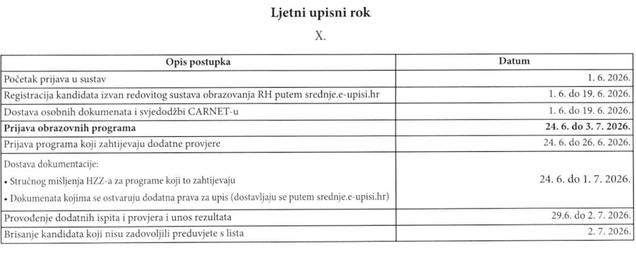

Slide 14
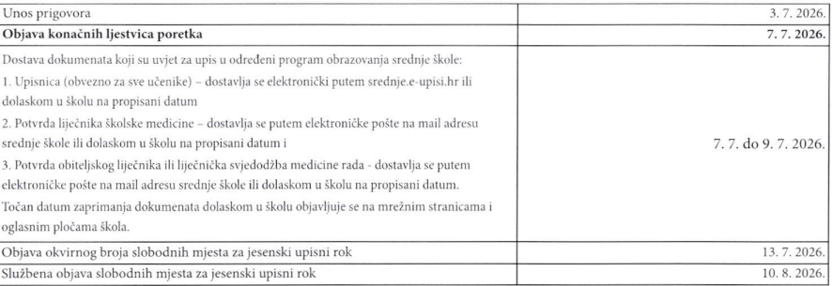

Slide 15
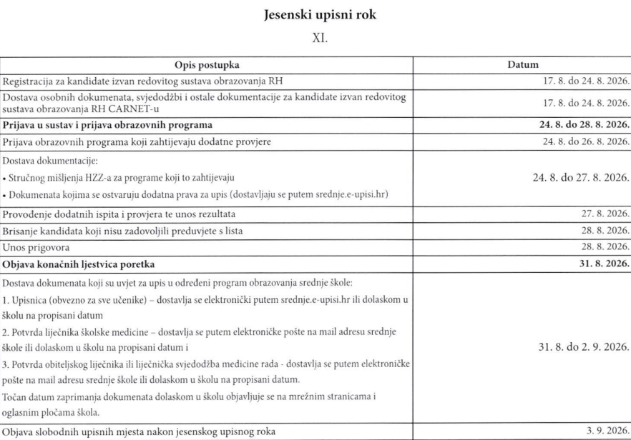

Slide 16
Prateći materijali za upise – kandidati i roditelji
  Upute za učenike i roditelje, https://srednje.e-upisi.hr :
    Korisničke upute za učenike
    Hodogrami za učenike i roditelje
    Pitanja i odgovori na javnoj stranici – Česta pitanja
Notes:
UPUTE ZA PREDAVAČE:
Ukratko izložiti što se mrežnim seminarom (webinarom) želi postići i koji su željeni ishodi.
BILJEŠKA ZA PREDAVAČE:
Sudionici će se upoznati s:
načinom rada i osnovnim funkcionalnostima administracijskoga sučelja Nacionalnog informacijskog sustava za prijavu i upise u srednje škole (NISpuSŠ),
ulogama korisnika i njihovim nadležnostima unutar sustava,
zadaćama koje trebaju odraditi i njihovim rokovima.

Slide 17
Poslovi za učenike i roditelje/skrbnike
  Prijava programa
  Unos dokumentacije za dodatne bodove i prava prednosti
  Praćenje rasporeda
  Izlazak na dodatne provjere (ako su takvi programi prijavljeni – sve navedeno u sustavu)
  Praćenje ljestvica poretka
  Ispis i prijenos upisnica na sustav
  Upisnica je dokument kojim kandidat i roditelj/skrbnik potvrđuju svoj upis u školu i program u koje su ostvarili pravo upisa. Upisnicu moraju na sustav prenijeti svi kandidati. Upisnica mora biti potpisana od strane kandidata i roditelja/skrbnika.

Slide 18
Postupak preuzimanja i prenošenja upisnice
  Kandidat se prijavi na https://srednje.e-upisi.hr.
  Gumb s poveznicom Upisnica pojavljuje se na kartici “Moji rezultati” nakon objave konačnih ljestvica poretka - to je jedini ispravni obrazac upisnice.
  Roditelj/skrbnik i kandidati preuzimaju upisnicu, ispisuju je i potpisuju.
  Potpisanu upisnicu učitavaju nazad na sustav na istoj kartici.
  Nakon što je upisnica učitana, ako je sve u redu, srednja škola će je verificirati do datuma propisanog Odlukom.

Slide 19
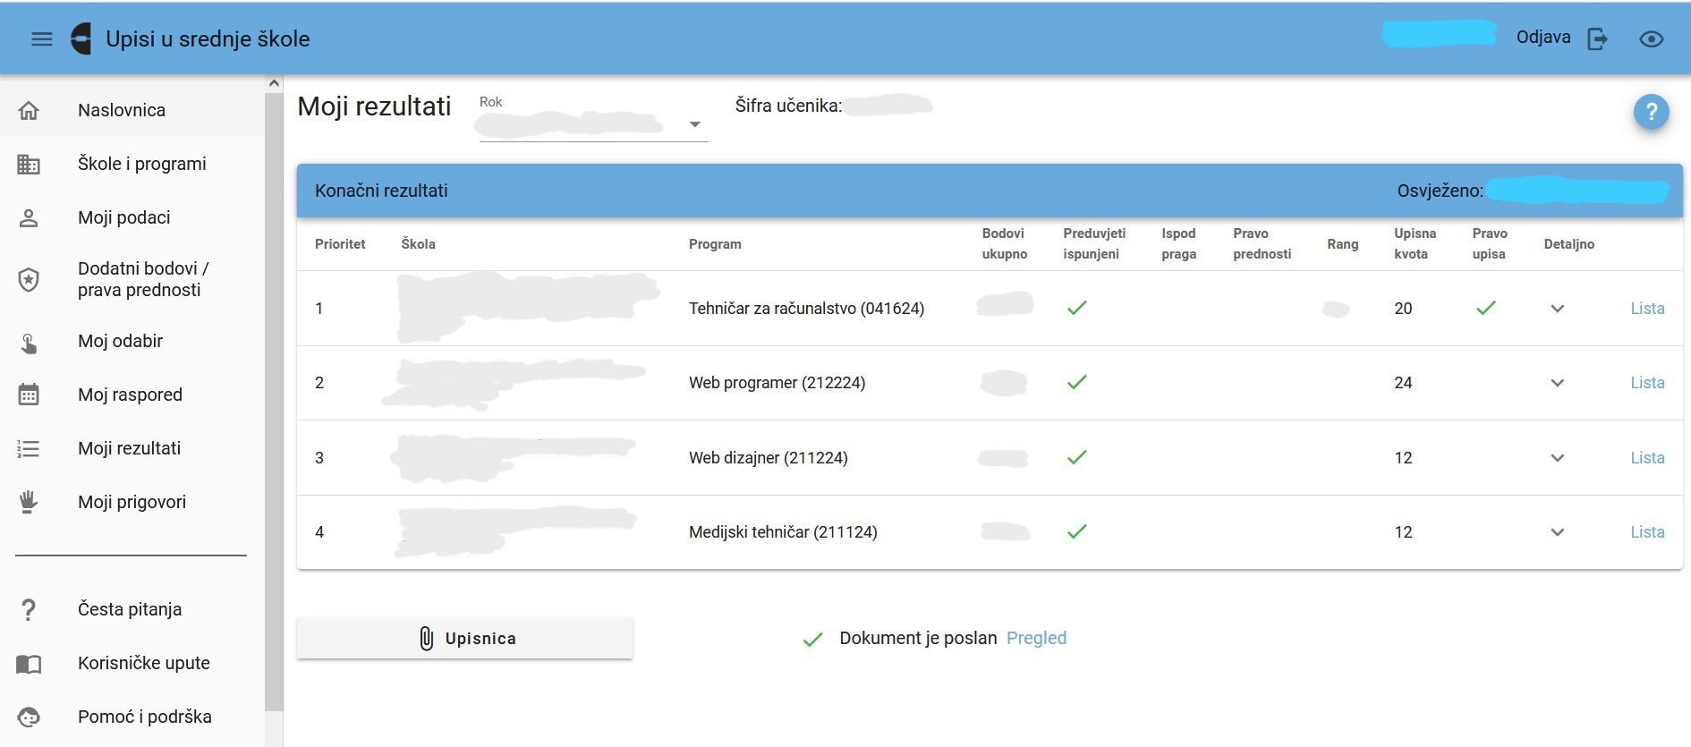
Postupak preuzimanja i prenošenja upisnice:

Slide 20
Izgled upisnice dobivene sa https://srednje.e-upisi.hr:

Slide 21
Pratiti https://srednje.e-upisi.hr/ i web stranice srednjih škola
CISOK – Centar za pomoć i savjetovanje o karijeri
  www.cisok.hr
e-pošta: helpdesk@skole.hr
telefon: 01 6661 500

Slide 22
Hvala na pažnji!

